Slide 1

寒地黑土
鲜米家招商说明书

Slide 2
市场机会
市场环境：中国零售行业增速持续放缓，受经济下行影响和电商冲击，大型零售企业家乐福、沃尔玛纷纷逃离，国内大型零售企业步履艰难。而7-11模式便利店，以贴近社区的便利服务却发展迅猛。
消费热点：三聚氰胺、毒大米、苏丹红、瘦肉精、抗生素、反式脂肪酸、农药残留等事件触目惊心。食品安全成为百姓热点，解决产品标准和溯源体系是发展关键。
未来趋势：中国经济发展带来消费的升级要求，从吃饱到好吃，吃好的全面需求提升，为农产品品质升级提供消费保障和发展空间。

Slide 3
我们是谁？
寒地黑土米业集团
寒地黑土米业集团隶属于寒地黑土集团，是寒地黑土集团的子公司。寒地黑土集团是以世界稀有的高寒地区黑土地为依托，以助耕者谋利、食者谋福、经营者发展、合作者共赢的企业理念，集土地集约、金融支持、农资配给、农技服务、农机调配、收储营销为一体的农业综合体。旗下包含：农业、物产、米业、金融、粮贸五大板块。集团拥有的“寒地黑土”品牌先后获得“中国十大诚信品牌”、“中国驰名商标”，并在全美联邦和欧盟27国获得注册通过。“寒地黑土”品牌连续三年蝉联“中国农产品区域公用品牌”价值榜首，品牌估值123.08亿元。

Slide 4
我们要做什么？
寒地黑土米业集团正在通过“互联网+”的思维，整合黑龙江省优质的农业资源和农产品，打造全产业链的智慧农业4.0发展平台，建设三网融合的农产品OTO新模式。农业4.0是以物联网、大数据、移动互联、云计算技术为支撑和手段的一种现代农业形态，是智能农业，是继传统人力1.0农业、机械化2.0农业、信息化(自动化)3.0农业之后进步到更高阶段的业态模式。目前寒地黑土集团已经联合了一百余家黑龙江农产品加工企业和农村合作社共同发展事业。

Slide 5
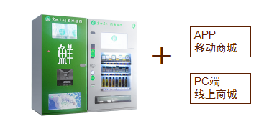

“寒地黑土智慧农业平台”的销售环节凭借线下智能终端售卖机、线上手机APP商城和黑龙江省政府农业委员会助推的“黑龙江省大米网”，带动黑龙江省的优质农产品走向全国。

Slide 6
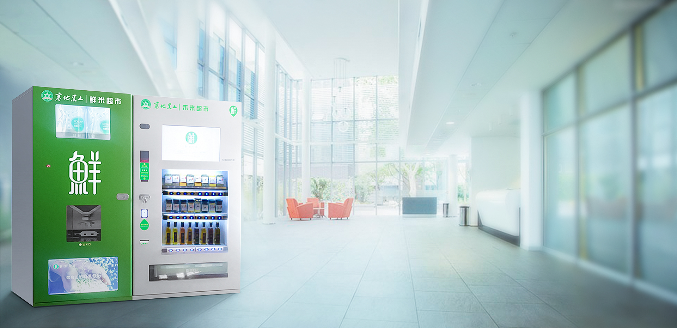
智能化销售终端
“寒地黑土自动售货机”是寒地黑土集团为整合农产品种植、加工、销售全产业链自主研发的基于互联网+物联网架构的全智能自助销售终端，该终端通过全服务器智能化管理，集全封闭式自动操作、全流程卫生安全保障和自动收银管理为一体，实现高品质农产品从产地直达消费者。

Slide 7
“自动售货机”市场概况
目前，全世界自动售货机普及台数 约1600万台，通过自动售货机运营获得利润约400亿元人民币（约US$50亿）。 自动售货机二十世纪六、七十年代自动售货机在美欧、日本等发达国家开始发展，目前在这些国家得以全面普及。
Ø 日本拥有约560万台，平均每23人一台。日本有39%的饮料是通过自动售货机销售的。
Ø 美国拥有680万台，平均每40人一台。
Ø 欧洲也达到平均每60人一台。中国从2000年开始发展自动售货机事业。
Ø目前，中国自动售货机拥有量不足18万台。运营商还没有形成足够的规模，市场空白区域很多，正是介入自动售货机运营行业的最佳时机！

Slide 8
“寒地黑土自动售货机”的运营优势
终端占地面积仅1.5平方米，额定功率0.5千瓦，终端机器由制冷储藏设备、传动设备、收银设备、互动屏幕等组成，其特点如下：
经营者：
Ø 不受场地限制，经营手段灵活；
Ø 自建销售渠道，产品组合更多样；
Ø 距离的便利性，距离上更靠近消费者；
Ø 投资效率更高，同等额度投资可建立更多的零售网点，资金回笼更快
消费者：
Ø 购物的便利性---即时消费，节省排队结帐时间
Ø 时间的便利性---24小时营业，全年无休
Ø 服务的人性化，制冷系统保障产品的新鲜度
Ø 人机对话销售模式，更符合年轻人消费习惯

Slide 9
寒地黑土自动售货机销售的产品（亦可销售自主经营的产品）
序号 | 产品类型 | 产品名称 | 产品规格 | 包装形式
1 | 大米 | 有机稻花香大米 | 1kg | 真空米砖/充氮包装
2 |  | 精品稻花香大米 | 1kg | 真空米砖/充氮包装
3 |  | 长粒香大米 | 1kg | 真空米砖/充氮包装
4 |  | 粥米 | 1kg | 真空米砖/充氮包装
5 | 杂粮食豆 | 小米 | 250g | 真空米砖/充氮包装
6 |  | 黑米 | 250g | 真空米砖/充氮包装
7 |  | 红米 | 250g | 真空米砖/充氮包装
8 |  | 薏仁米 | 250g | 真空米砖/充氮包装
9 |  | 十谷米 | 250g | 真空米砖/充氮包装
10 |  | 绿豆 | 250g | 真空米砖/充氮包装
11 |  | 黑豆 | 250g | 真空米砖/充氮包装
12 |  | 黄豆 | 250g | 真空米砖/充氮包装
13 |  | 红小豆 | 250g | 真空米砖/充氮包装
14 |  | 四粒红花生 | 250g | 真空米砖/充氮包装
15 | 冲调杂粮粉 | 女士能量餐 | 300g | 充氮独立包装
16 |  | 男士能量餐 | 300g | 充氮独立包装
17 |  | 儿童能量餐 | 300g | 充氮独立包装

Slide 10
18 | 山产品 | 野生榛蘑 | 150g | 袋装
19 |  | 有机秋木耳 | 150g | 袋装
20 |  | 榛子 | 200g | 袋装
21 |  | 松子 | 200g | 袋装
22 |  | 蓝莓果干 | 100g | 罐装
23 | 饮料 | 野生蓝莓汁（80%） | 300ml | 瓶装
24 |  | 野生蓝莓原浆（95%） | 238g | 瓶装
25 |  | 树莓汁 | 180ml | 瓶装
26 |  | 山梨汁 | 180ml | 瓶装
27 |  | 野生猕猴桃汁 | 180ml | 瓶装
28 |  | 五味子 | 100ml | 瓶装
29 |  | 桦树汁 | 100ml | 瓶装
30 |  | 矿泉水 | 250ml | 瓶装
31 | 蜂产品 | 椴树原蜜 | 500g | 罐装
32 |  | 百花蜜 | 500g | 罐装
33 | 植物油 | 花生油 | 250ml | 瓶装
34 |  | 笨榨豆油 | 250ml | 瓶装
35 |  | 橄榄油 | 250ml | 瓶装
36 |  | 亚麻油 | 250ml | 瓶装
37 |  | 玉米胚芽油 | 250ml | 瓶装
38 |  | 松籽油 | 250ml | 瓶装
39 |  | 山核桃油 | 250ml | 瓶装
40 |  | 稻米油 | 250ml | 瓶装

Slide 11
合作经营模式
寒地黑土采用合作经营模式，合作经营者由运营商和加盟商组成
角色：从寒地黑土集团处获得授权，系寒地黑土自动售货终端在一个城市的总体运营者。
社区
鲜米机
运 营 商
权利：独家获得寒地黑土在一个城市的长期运营权；当地市场所有的自动售货终端、零售商品、辅料均由运营商统一进货、配送；获取自动售货机在当地市场的运营收益。
责任：及时、足额交付相关款项；全职参与，并按照寒地黑土指导运营体系的标准妥善运营、维护自动售货终端，具体包括：招募加盟商；拓展适合的网点；货物仓储；将产品及时配送到加盟商指定地点；维护终端安全、清洁、稳定运行；拓展、服务当地加盟商；当地市场的品牌推广。

Slide 12
分级特许经营模式
寒地黑土采用特许经营模式，特许经营者由运营商和加盟商组成
角色：从寒地黑土集团处获得授权，系寒地黑土自动售货终端在一个城市部分区域的运营者。
社区
鲜米机
加盟商
权利：获得寒地黑土在一个城市的部分区域运营权；获取自动售货终端在负责区域市场的运营收益。
责任：及时、足额交付相关款项；全职参与，并按照寒地黑土运营体系的标准妥善运营、维护自动售货终端，具体包括：拥有良好的适合储存产品的仓库；拓展适合的网点；将产品及时配送到所有终端；维护终端安全、清洁、稳定运行；与当地加盟商共同配合开拓市场。

Slide 13
全方位的支持体系
品牌的优势
★ “寒地黑土” 品牌于2004年在国家工商总局商标局获得注册。先后获得“中国十大诚信品牌”、“中国驰名商标”，在全美联邦和欧盟27国获得注册通过。连续三年蝉联“中国农产品区域品牌”第一名，品牌估值123.08亿元。 ★ 获得黑龙江省政府的大力支持 ★ 以新鲜、时尚的全新消费模式赢得消费者良好口碑
强大的市场策划和宣传
★ 全国性媒体广告支持 ★ 明星代言 ★ 形式多样的企划活动支持
一流的营运管理和支持
★ 完善的营运管理系统 ★ 训练有素的营运团队 ★ 智能化远程管理软件
全方位培训课程
★ 终端入场系统操作培训 ★ 持续的营运和管理培训
统一的采购和配销
★ 依托寒地黑土集团全产业链，种植、加工、配送全程无忧 ★ 严格的食品安全管控体系 ★ 配套更丰富的产品
运营保障支持
★ 持续不断的终端软硬件技术升级 ★ 快速的维修和配件更换服务 ★ 提供专业的公关事务咨询 ★ 协助处理危机事务

Slide 14
运营商需要具备的理想条件
良好的商业意识和经验
★ 有成功的经商经历 ★ 具有创业精神 ★ 充分理解寒地黑土商业模式 ★ 具备粮油/快消品零售行业经验为佳
卓越的运营管理能力
★ 有招募及管理团队的经验 ★ 重视员工的培养与团队建设 ★ 可胜任繁杂的的日常运营工作 ★ 善于处理政府及消费者关系
认同寒地黑土企业文化
★ 坚持统一系统原则 ★ 正直、诚信、进取、开放 ★ 能积极面对工作压力
优秀的渠道拓展能力
★ 拥有与当地市场规模匹配的起步网点资源 ★ 可快速、低成本进入相关网点 ★ 能持续维护渠道资源
优良的财务资质 ★ 较强的风险承受能力 ★ 对投资回报有合理预期
具备长远发展潜力
★ 有十年以上持续经营的预期 ★ 对特许经营事业有长远规划 ★ 具备管理更大规模市场的潜质
第三方

Slide 15

鲜米机招商政策
方案A 设备一次性买断
一次性买断设备22000元/台
方案B 分期付款
首付款10000元/台，分期600元/月，期限24期。
售货机使用寿命8-10年

Slide 16
运营商收益测算
以每台终端月均销售额5000元、引导线上微商城月均销售额5000元、销售平均毛利25%，中等城市铺设100台终端机测算。
100台设备 | 销售额 | 毛利25% | 场地费500/个 | 仓储成本 | 配送成本 | 人力成本 | 利润
月度 | 1000000 | 250000 | 50000 | 3000 | 15000 | 30000 | 152000
年度 | 12000000 | 3000000 | 600000 | 36000 | 180000 | 360000 | 1824000
不同城市的运营成本不同，运营成本请自行预估，以上分析仅供参考。

Slide 17
常见问题
★每台自动售货机可以装多少产品？
满载的情况下，根据产品尺寸不同，每台终端可以装30-60种单品，每种单品可以装5-8个。
★摆放在哪些场所？
适用投放的渠道以人口居住区域为主，小区主通道、社区便利店、菜市场等，根据销售产品的不同亦可铺设在其他人流密集的场所。
★一个城市是否只有一个授权运营商？授权期限是多久？
我们会授予合格运营商在一个城市的独家运营权。为有利于运营商在一个城市持续运营、共同成长，我们通常收授予运营商5年运营权。

Slide 18
常见问题
★申请人没有粮食行业经验可以申请为运营商吗？
申请人不一定要从事过粮食行业，但必须具备优秀的管理和运营能力。在其他条件相同的情况下，我们会优先考虑具有连锁加盟、粮油贸易或者零售经验的申请者。
★申请人的年龄、性别、户籍所在地有什么要求吗？
我们对于加盟商的年龄、性别没有限制，但要求加盟商身体健康，能够胜任高强度的工作。我们并不要求运营商一定拥有当地户籍，但会优先考虑在当地长期居住具有本地资源的申请者。

Slide 19
常见问题
★我是否可以与其他人合伙申请成为运营商？
可以。但是必须确定一位主申请人，并且所有的申请人都需要接受考核。
★我是否必须全职从事运营工作？
是的。如果您是独立申请或者作为合伙申请的主申请人，那么您必须全职从事运营工作。如果您与他人合作申请但不是主申请人，也应保证投入适当的精力参与运营。
★成为城市运营商的初始投资金额是多少？
根据城市规模不同，初始投资金额有所差异。通常一个中等城市的运营商初期投资规模通常在50万以上。

Slide 20
常见问题
★初始投资主要有哪些部分构成？
初始投资主要用于如下方面：仓库建设/租赁、物流车辆购置/租赁、首批终端场地租金、首批终端押金、团队组建、职场等其他日常运营费用。
★运营商投资回报状况是怎样？
每个城市每台终端的情况都有所差异，也取决于您的运营水平。您可以实地考察我们正在运营的终端并且自主测算。我们希望您能获得合理的回报。
★我是否可以独立采购大米、杂粮和其他产品？
我们可以开放部分货位供运营商自主选择更适合本地销售的产品。

Slide 21
THANK YOU!

